Slide 1


Slide 2

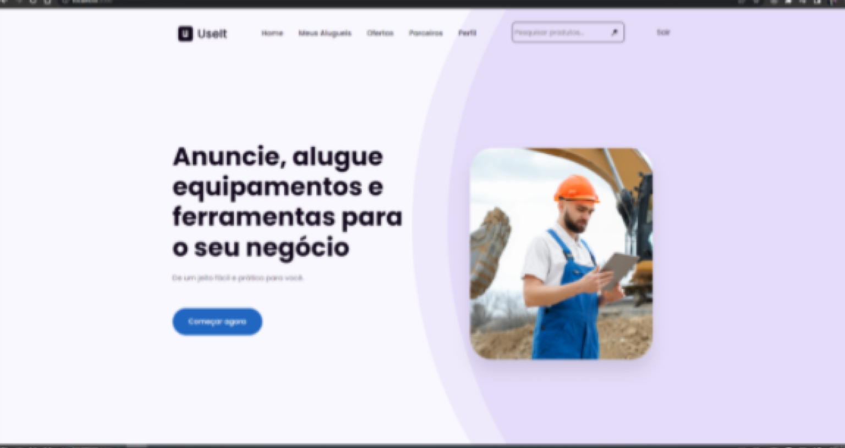
O projeto USE.IT foi desenvolvido na disciplina de Projeto de Sistemas 2022/1 da Universidade Federal do Tocantins

Slide 3
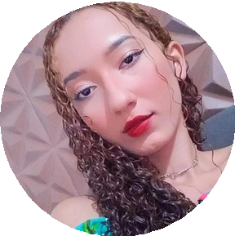
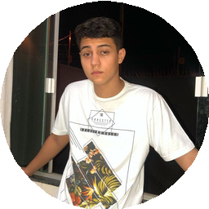
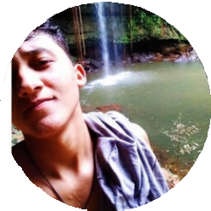
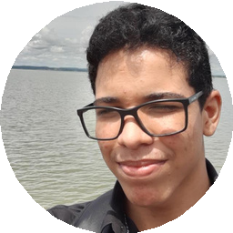
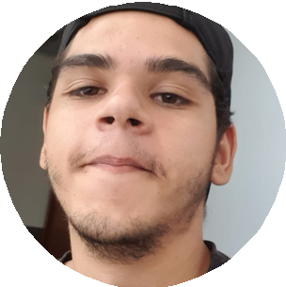
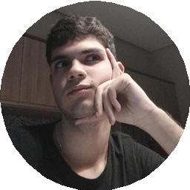
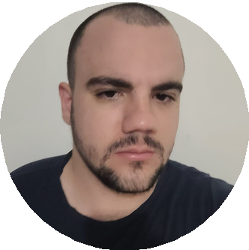
Luana Lorena
Arthur Fernandes
Kharlos Daniel
Equipe
Marcos Gilmário
Pablo Henrique
Carlos Eduardo
Pedro Thomas

Slide 4




Ferramentas Utilizadas

Slide 5


Back-end
1
NodejJs
1
Sequelize
1
Swagger
1
Postgres
1
Docker
1
JWT

Slide 6
Front-End
1
ReactJs
2
Reacstrap
3
Styled Components
4
Axios
5
Eslint

Slide 7
Contextualização
Aprender sobre um projeto a nível de mercado
Organização do projeto
Objetivos
Utilizar técnica e ferramentas para desenvolver um produto para compreender o funcionamento de um projeto.
Os alunos foram organizados em 3 grupos e cada grupo desenvolveu um produto
O objetivo do Use.It é de facilitar ao usuário alugar um equipamento e também ao anunciante gerar lucros sobre os equipamentos anunciados.

Slide 8
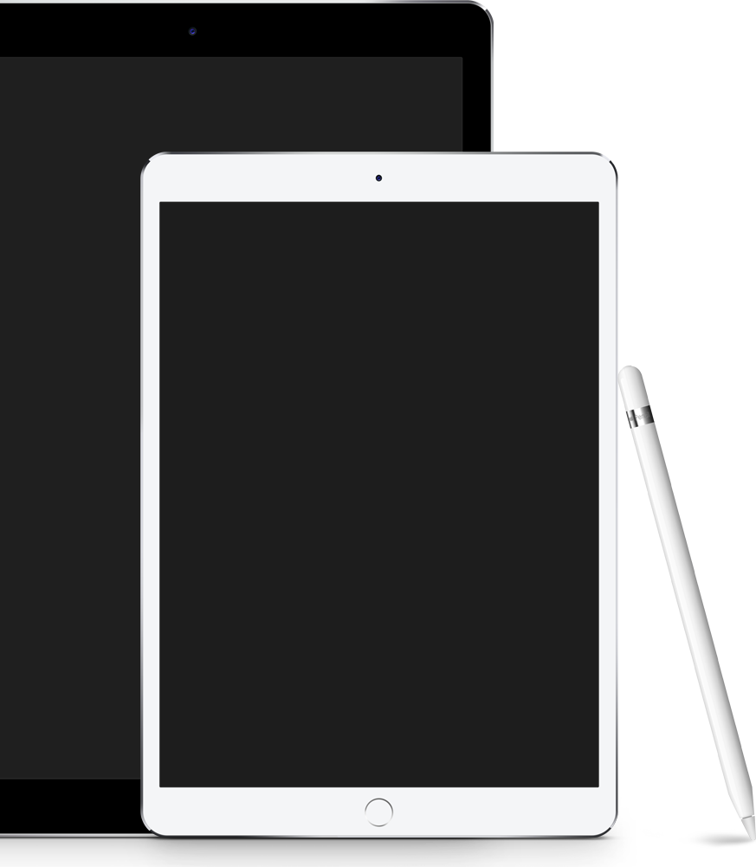

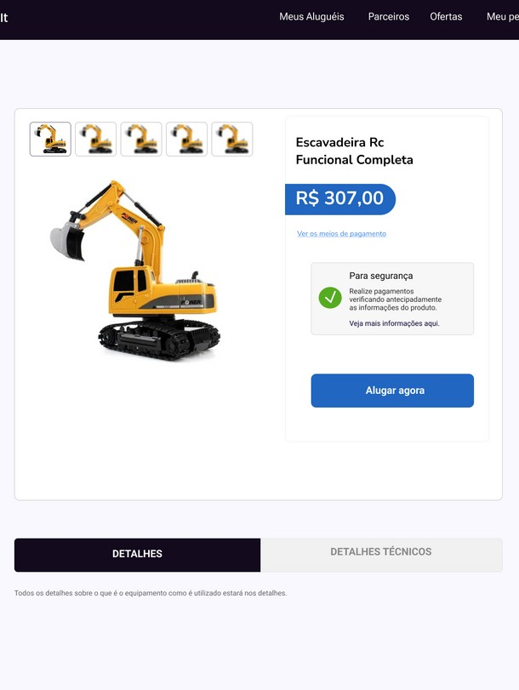
Os anunciantes cadastram os
equipamentos com todas as suas especificações e valor do aluguél
1
Os clientes podem começar a ver os equipamentos alugados e selecionam para sua obra
2
Nosso site verifica o contrato do aluguél, a profissão e a compra e
encaminha os dados ao anunciante
3
O anunciante então entra em contato com o cliente para combinar a forma de entrega
4

Slide 9
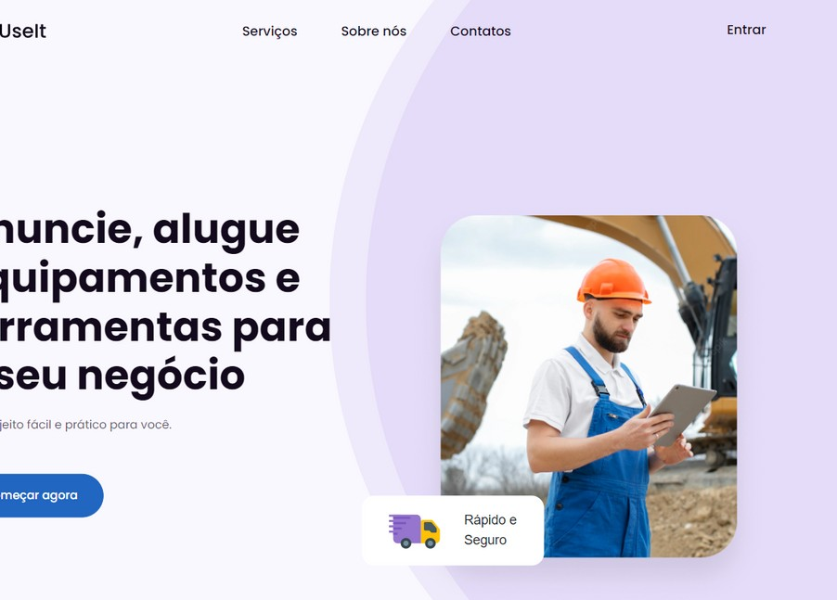

Produto final

Slide 10
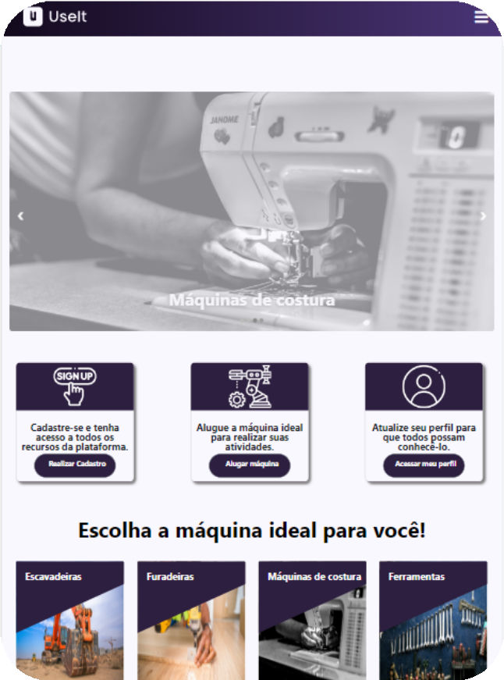
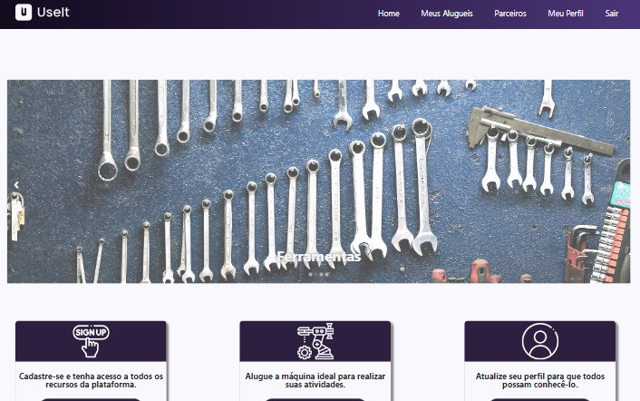
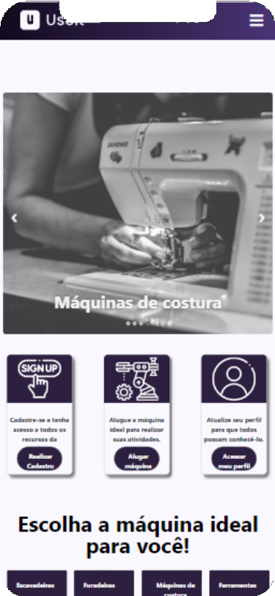

m

Slide 11
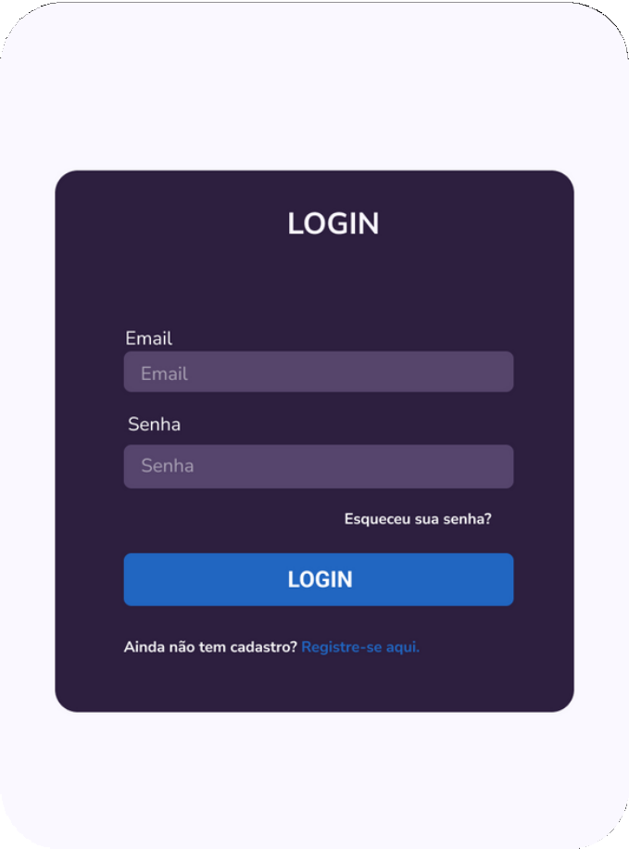
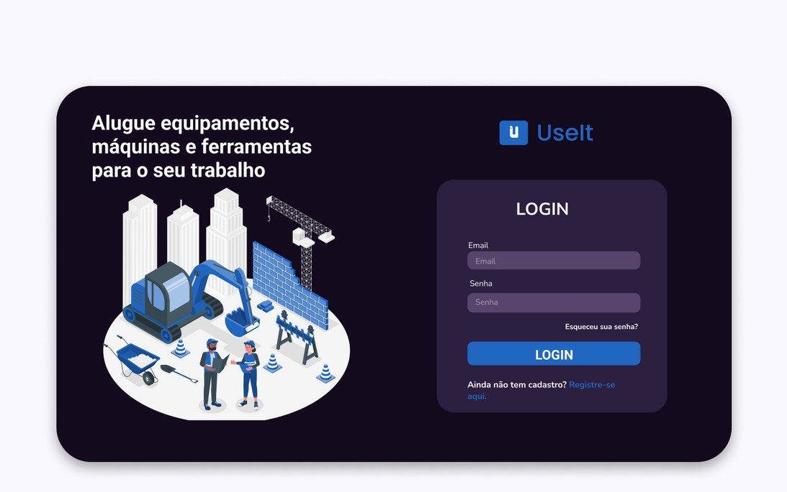
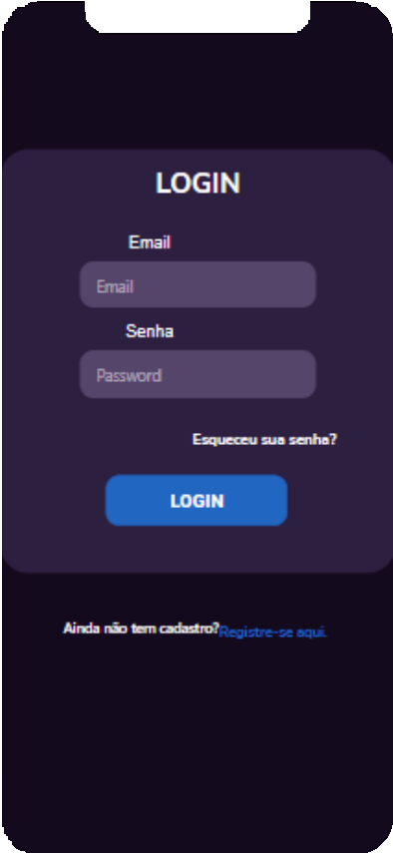
L

Slide 12
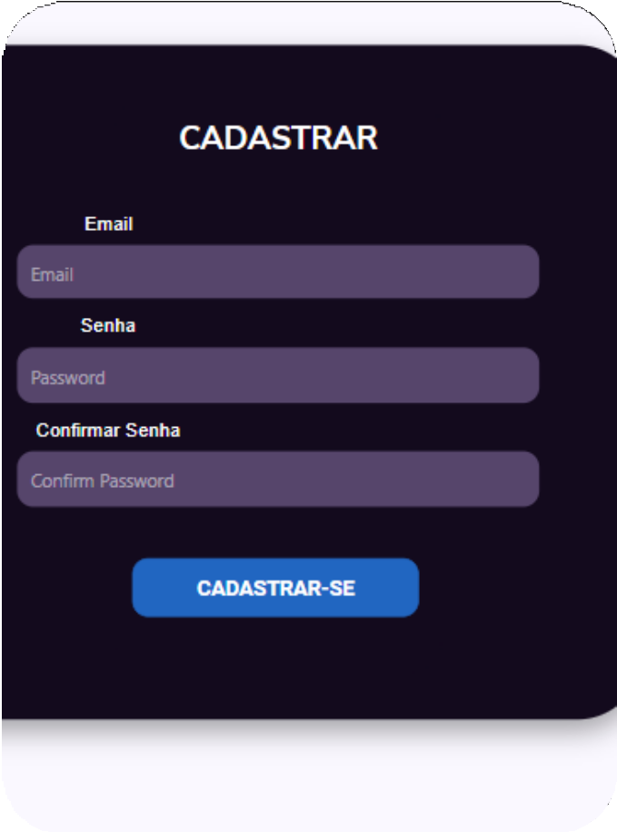
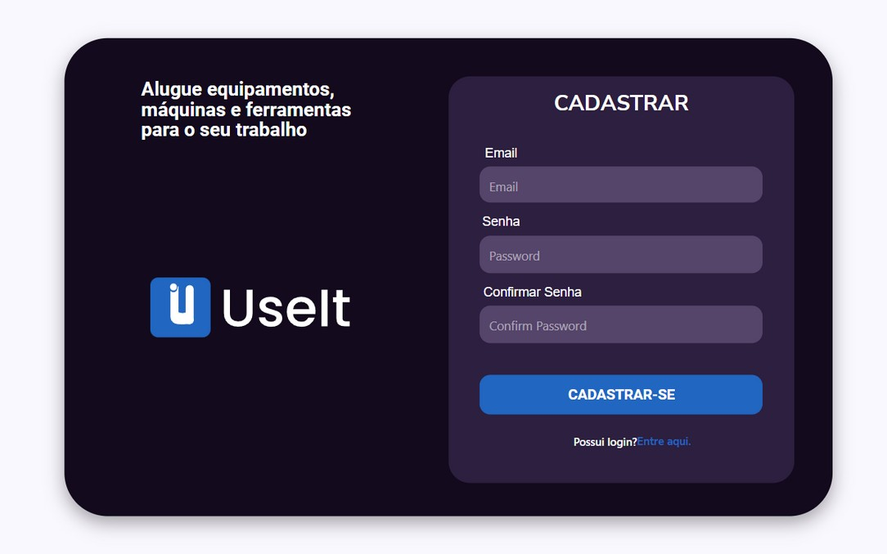
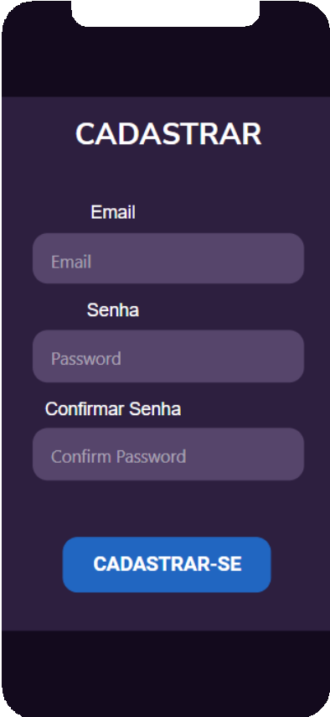
g

Slide 13
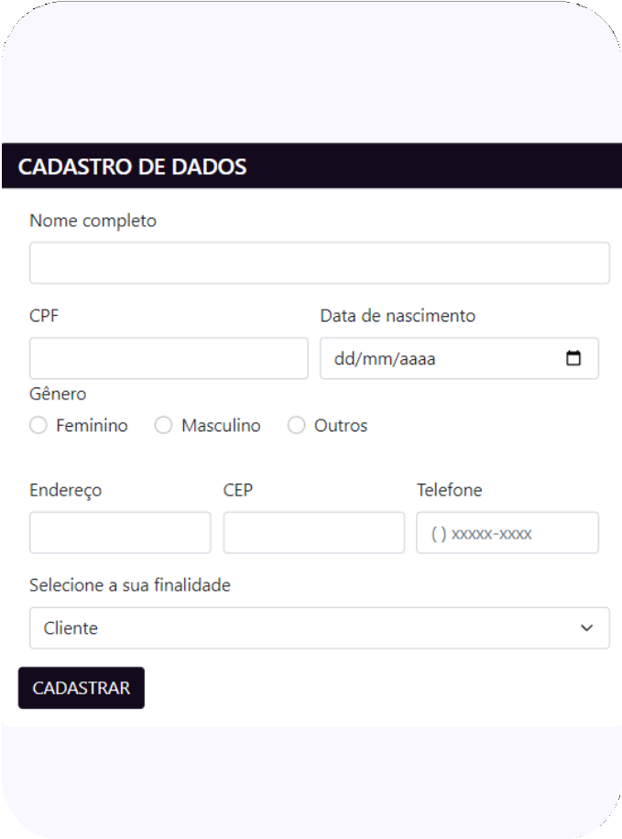
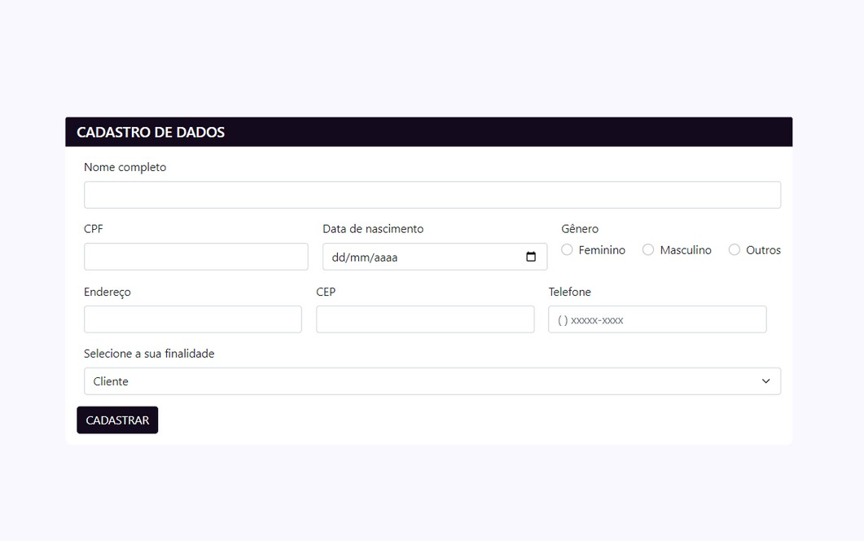
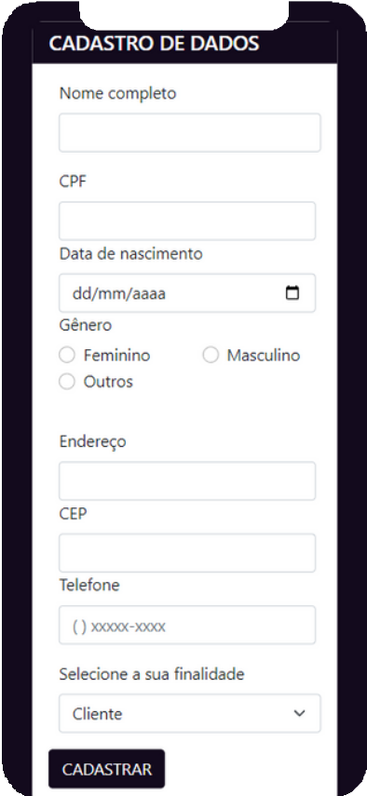
C s
os

Slide 14
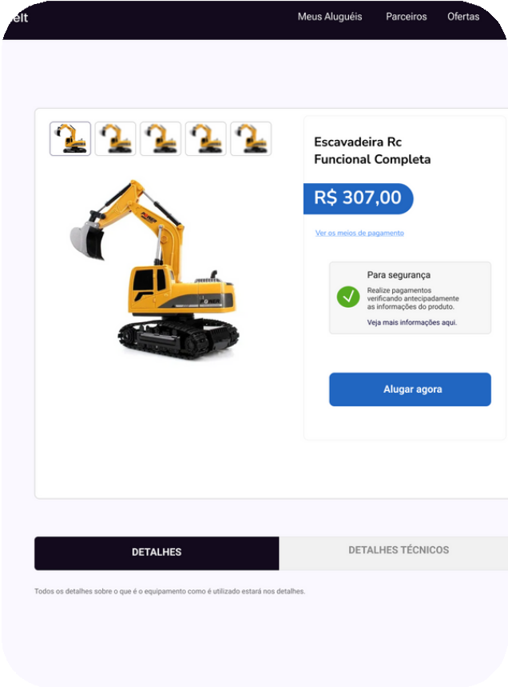
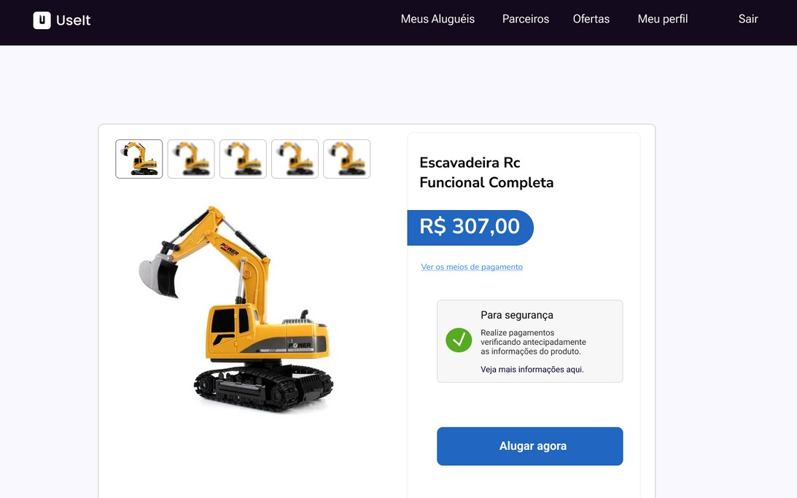
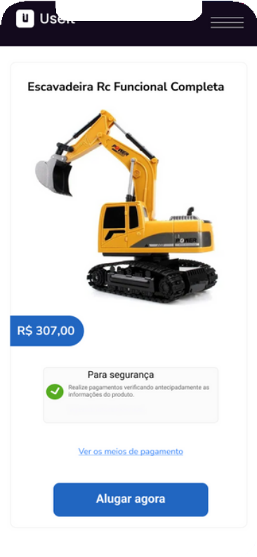
qu
a o

Slide 15

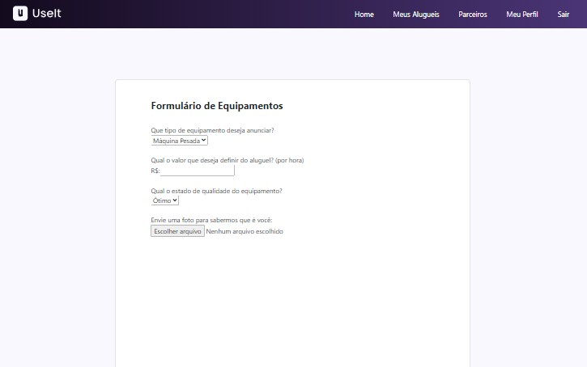
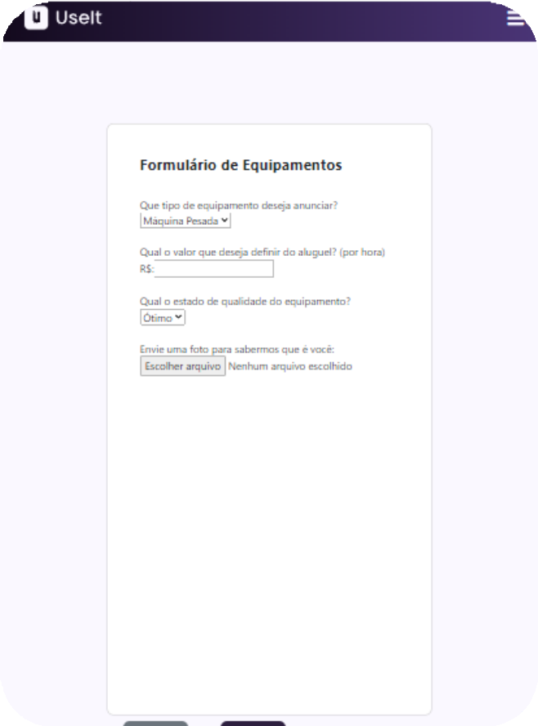
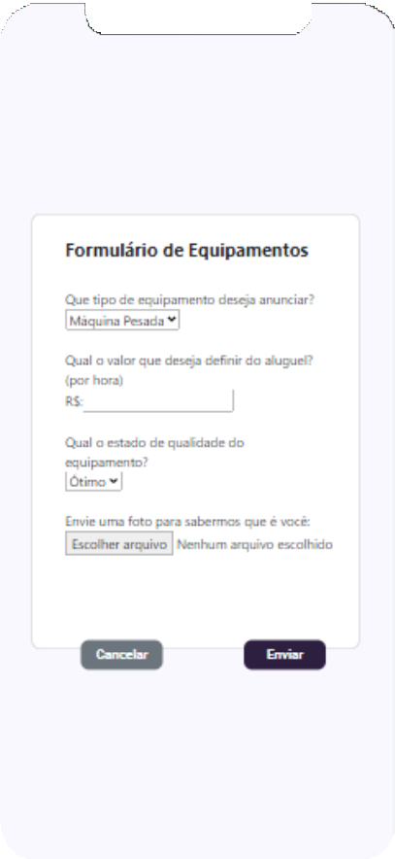
ntos
a stro

Slide 16

DIFICULDADES
Comunicação, interatividade, desenvolvimento pessoal
Organização no git
Tempo para desenvolver
entender a ferramentar e o estilo recursivo

Slide 17
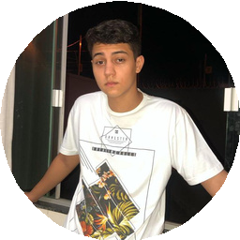
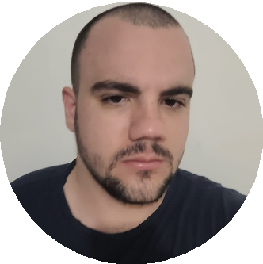
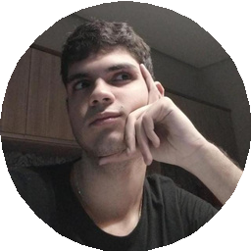
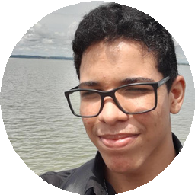
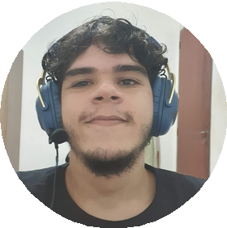
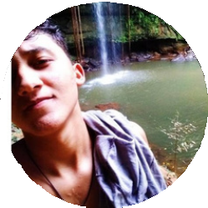
Equipe Front-End
Luana Lorena
Arthur Fernandes
Pedro Thomas
Carlos Eduardo
Equipe Back-end
Marcos Gilmário
Pablo Henrique
Kharlos Daniel

Slide 18


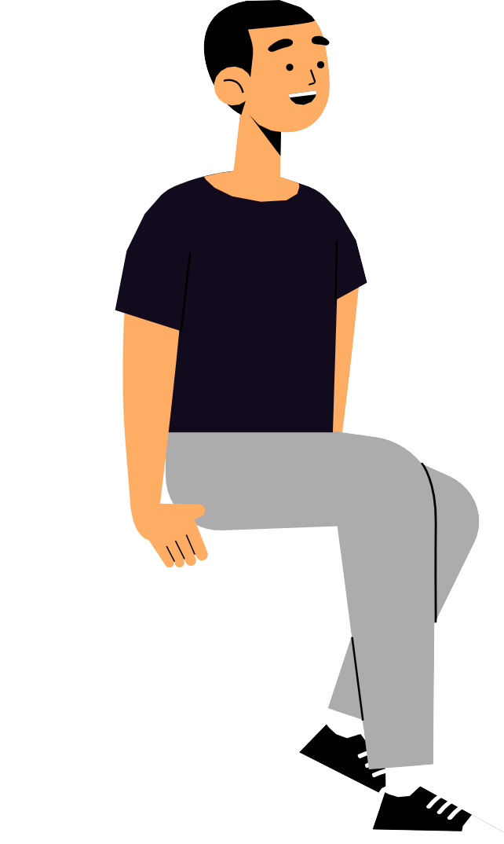
Disciplina Projeto de Sistemas

Slide 19
Metodologia da disciplina
Ótimo 33.3%
Processo ágil, autogerenciamento de equipes, comunicação e avaliação entre os pares
Bom 66.7%

Slide 20
Aprendizagem sobre as principais ferramentas a nível de mercado
1
Organização em grupos facilita o desenvolvimento do projeto
2
Pontos positivos
A interação com diferentes pessoas permite, não apenas o crescimento profissional, como também o desenvolvimento pessoal.
3
Ter a experiência de como o mercado de trabalho é exigente, uma
"simulação" do que será pedido para nós, como profissionais.
4

Slide 21
A alta dependência de terceiros pode acabar por se tornar um limitador de progresso do serviço.
Pontos negativos
1
Conciliar a vida pessoal com o
profissional se mostra um desafio.
2

Slide 22


